Slide 1
Курсовая работа по дисциплине «Параллельное программирование в ресурсоёмких задачах физики» Образование гигантского кластера в случайных сетях.
Выполнил студент 214 группы
Котелевский Никита Юрьевич
Научный руководитель
Тамм Михаил Владимирович

Slide 2
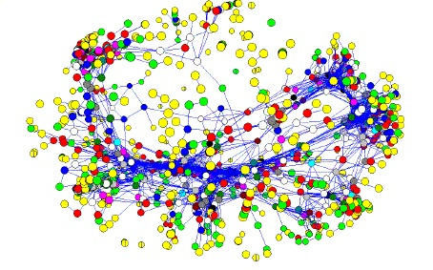
Цели работы
Изучение образования гигантского кластера в сетях Эрдёша-Реньи.
Построение численной модели сети Эрдёша-Реньи и сравнение аналитических выводов с результатами программы.

Slide 3
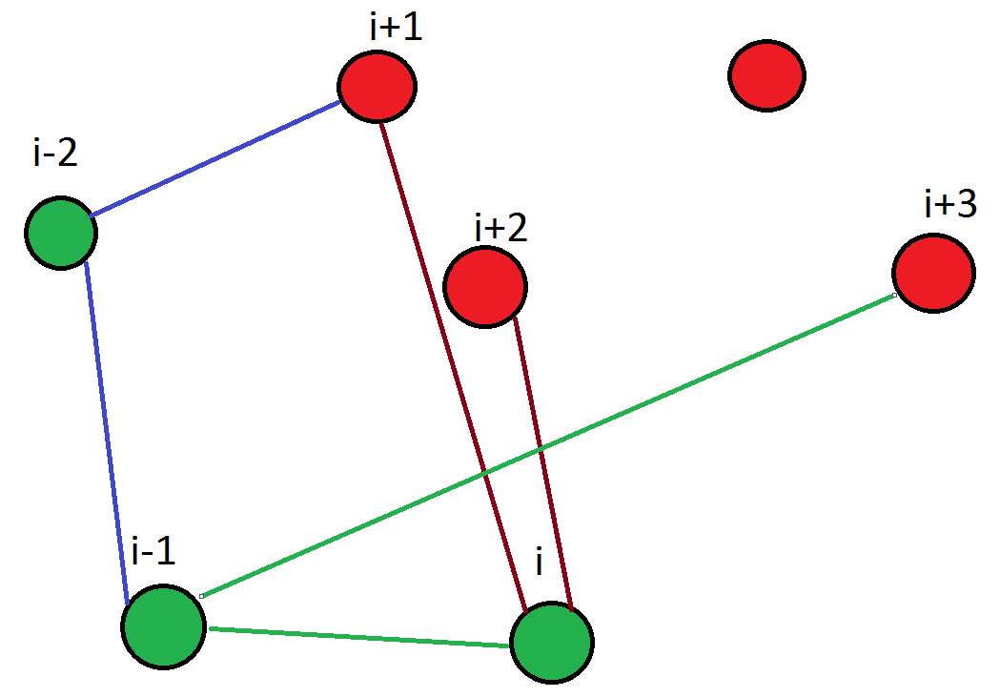
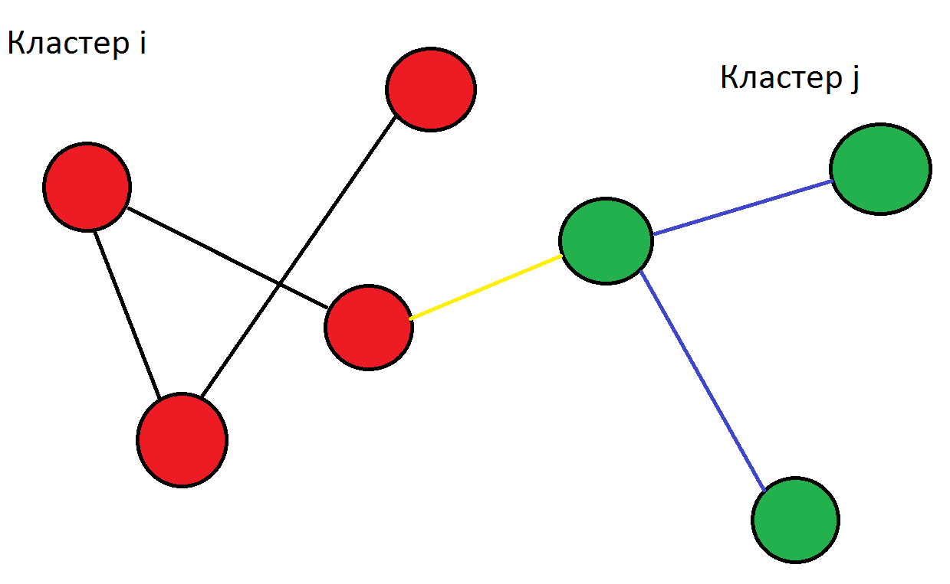
Реализация
Основные моменты в последовательном алгоритме:
Обход всех вершин в каждый момент времени, образование связей.
Определение принадлежности вершины к тому или иному кластеру.
Алгоритм Флойда
Поиск максимального и второго по размерам кластеров

Slide 4
Реализация
Схема параллельной программы:

Slide 5
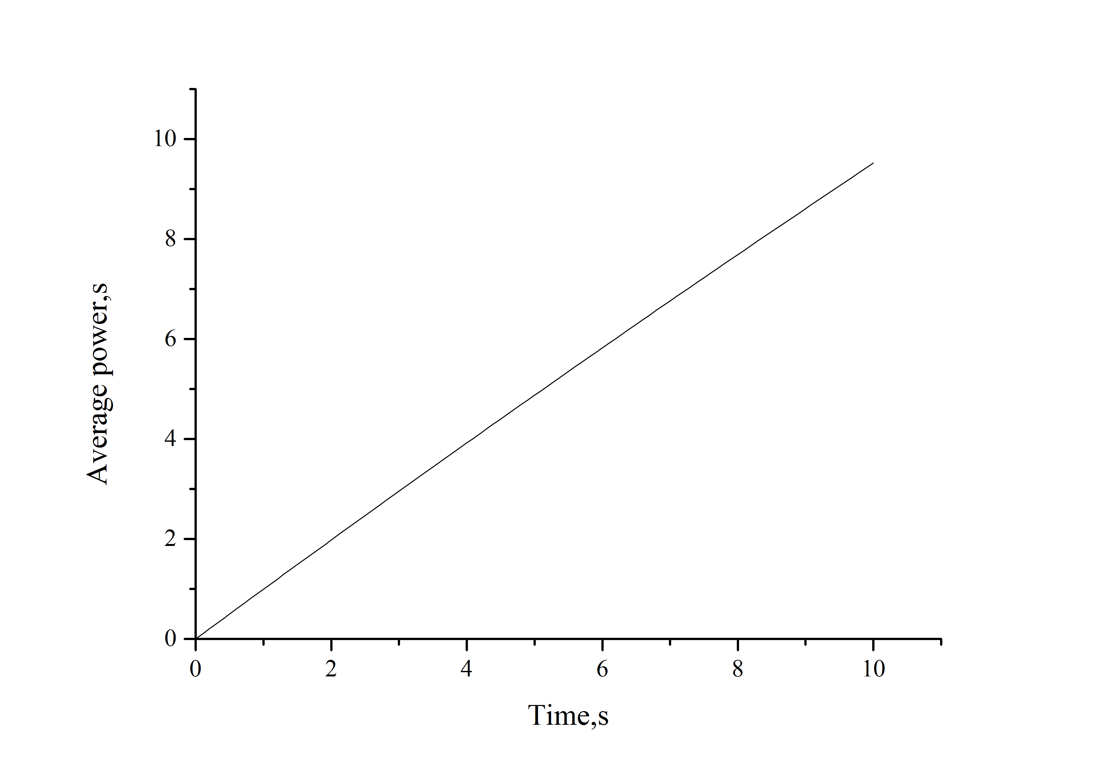
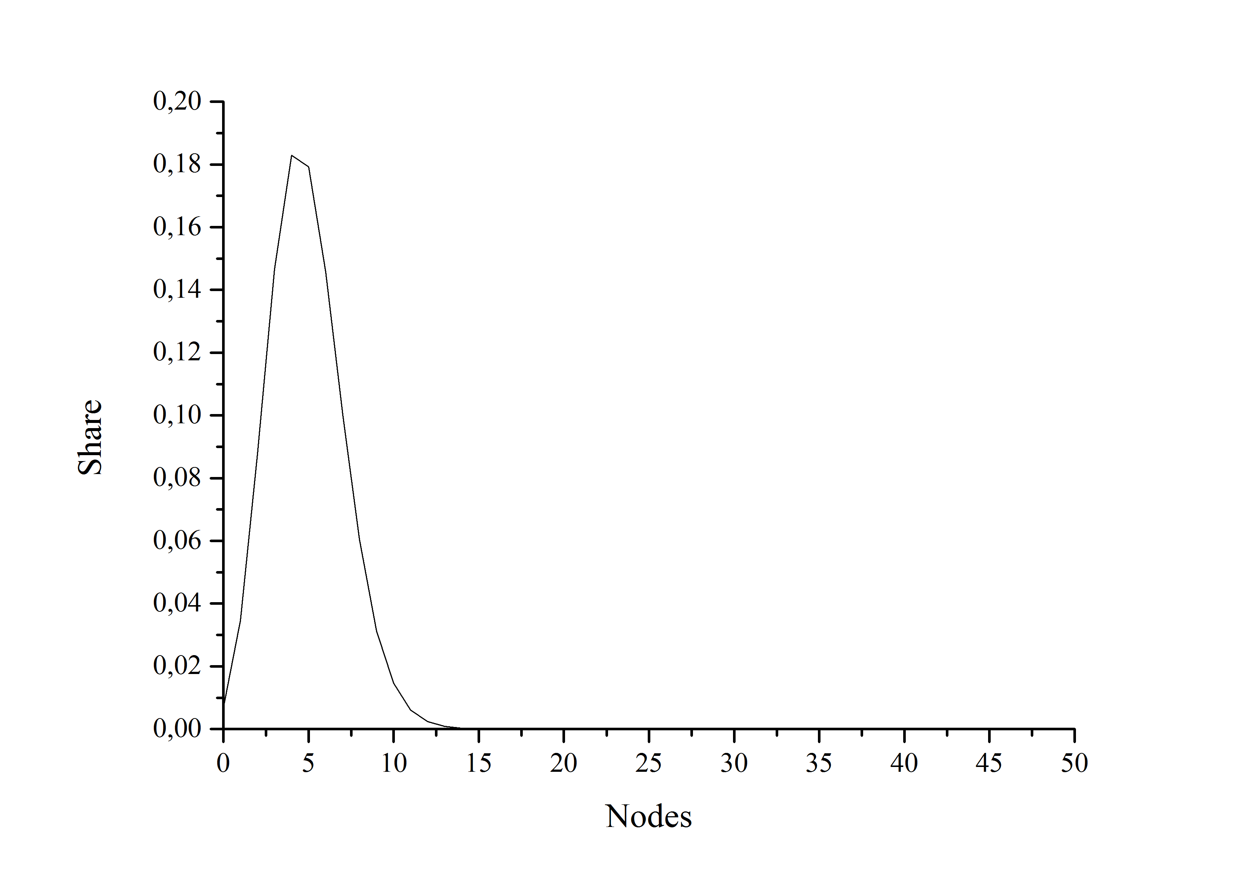
Полученные результаты
Средняя степень вершин
Распределение степеней вершин в фиксированный момент времени

Slide 6
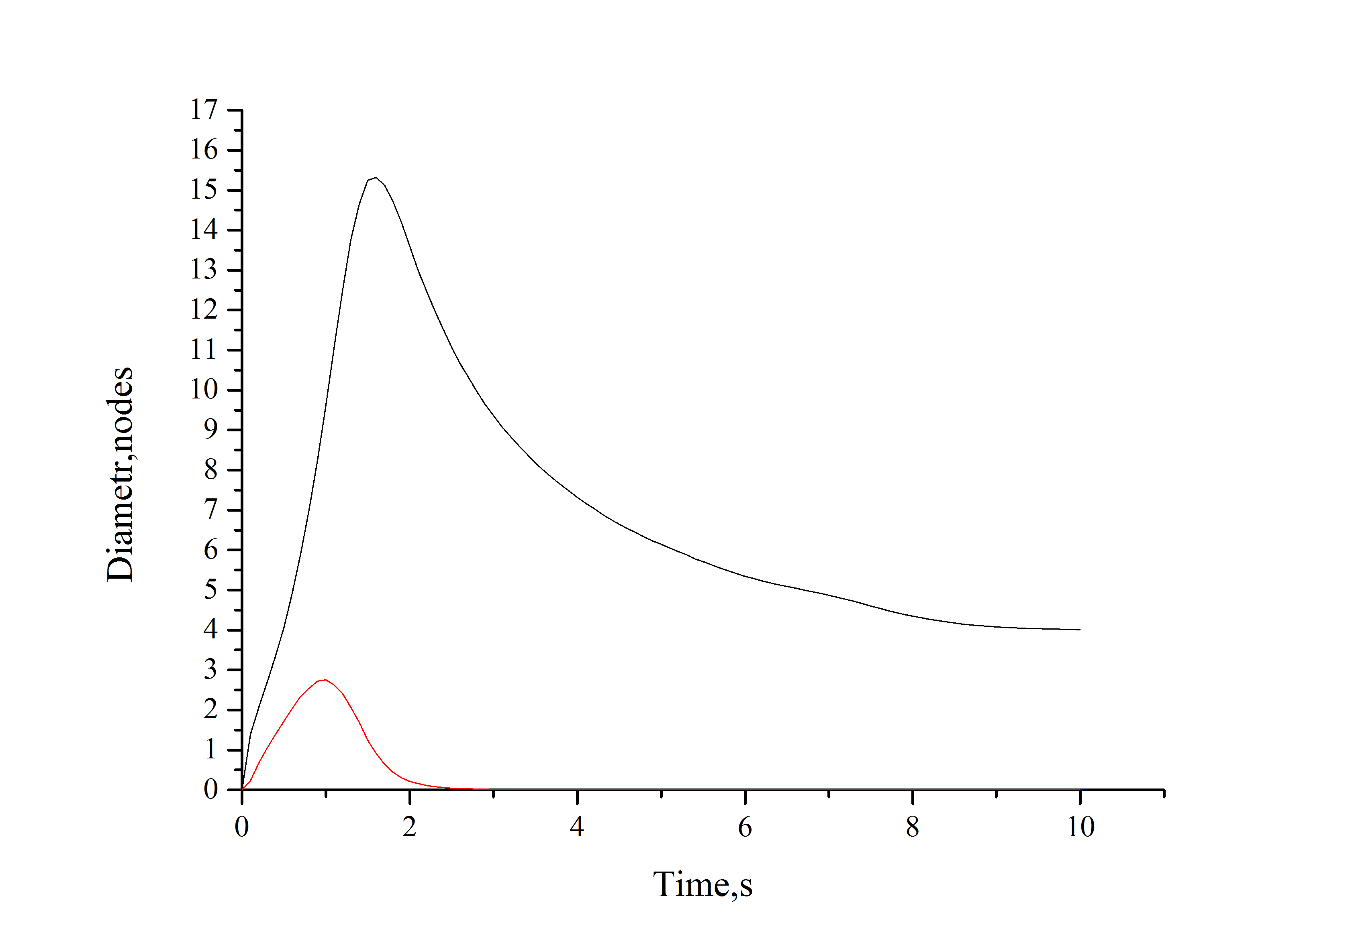
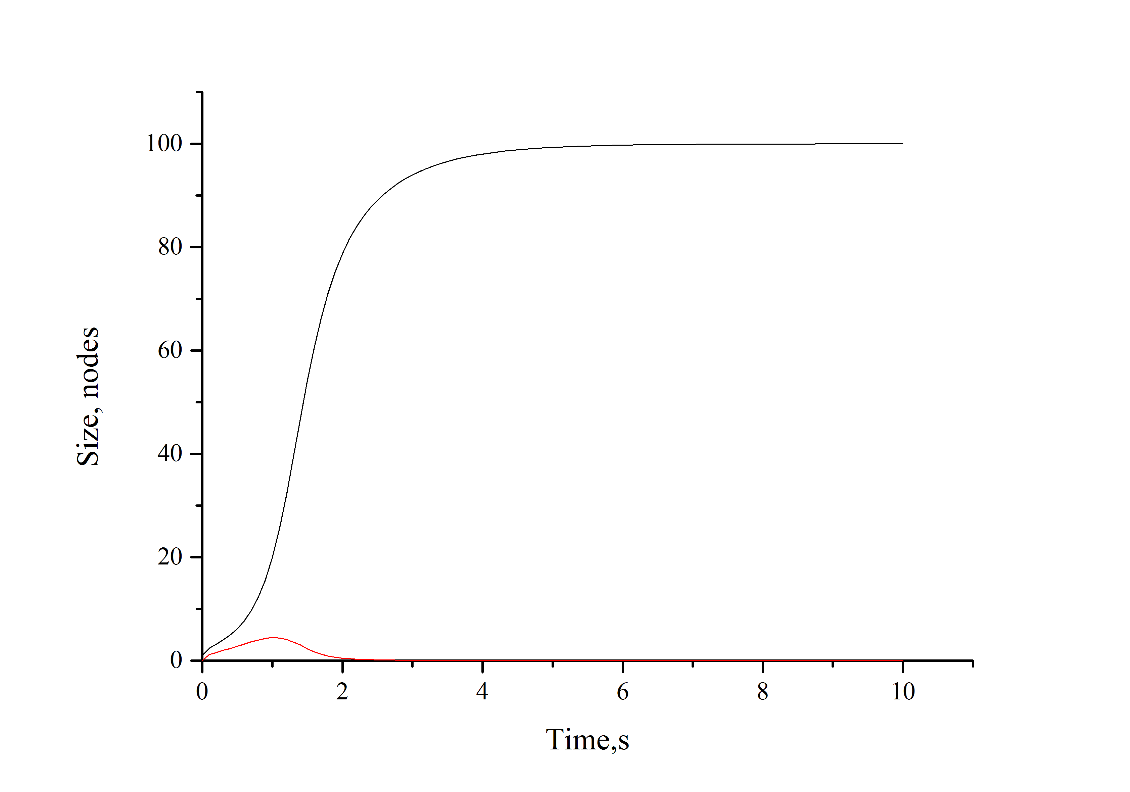
Полученные результаты
Диаметр первого и второго по размерам кластеров
Размер первого и второго по размерам кластеров

Slide 7
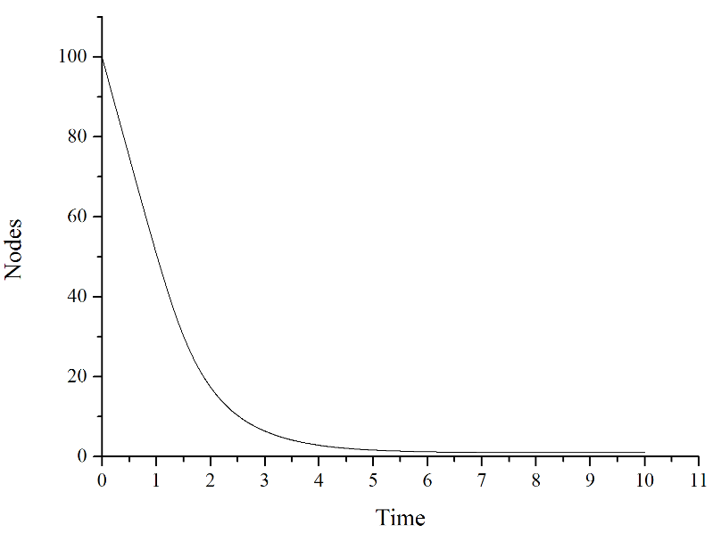
Полученные результаты
Число кластеров с течением времени

Slide 8
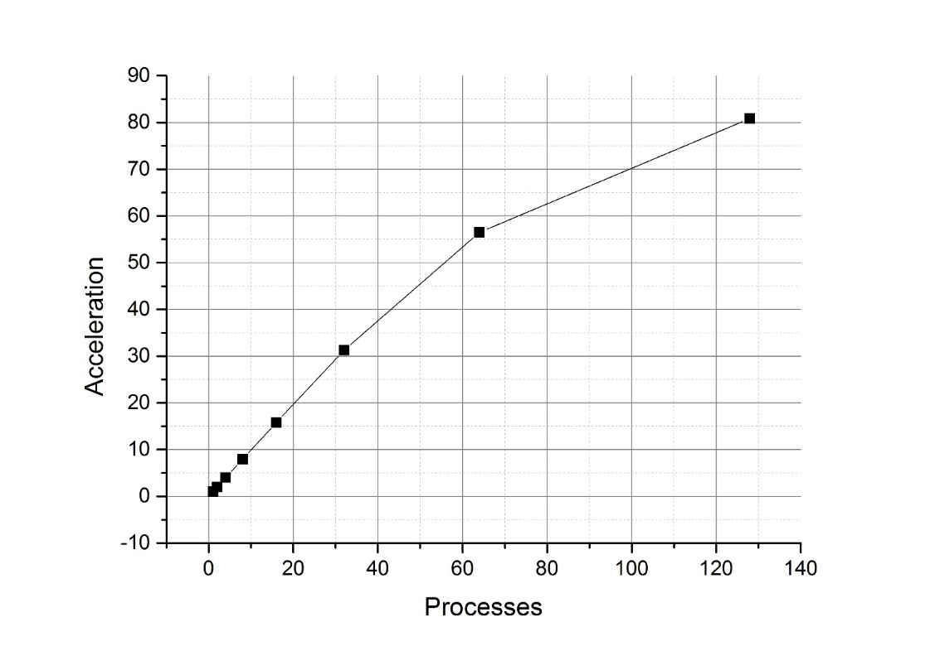
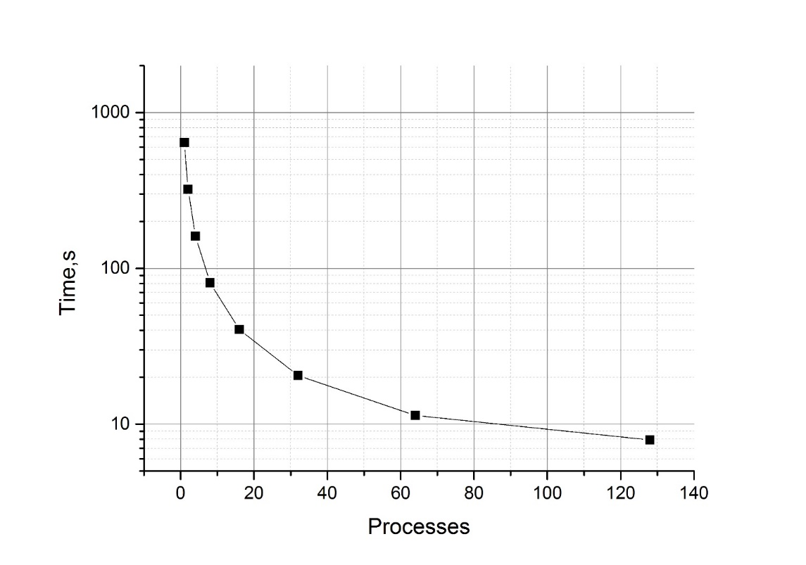
Эффективность параллельных вычислений
По закону Амдала доля параллельной части P=99,5%

Slide 9
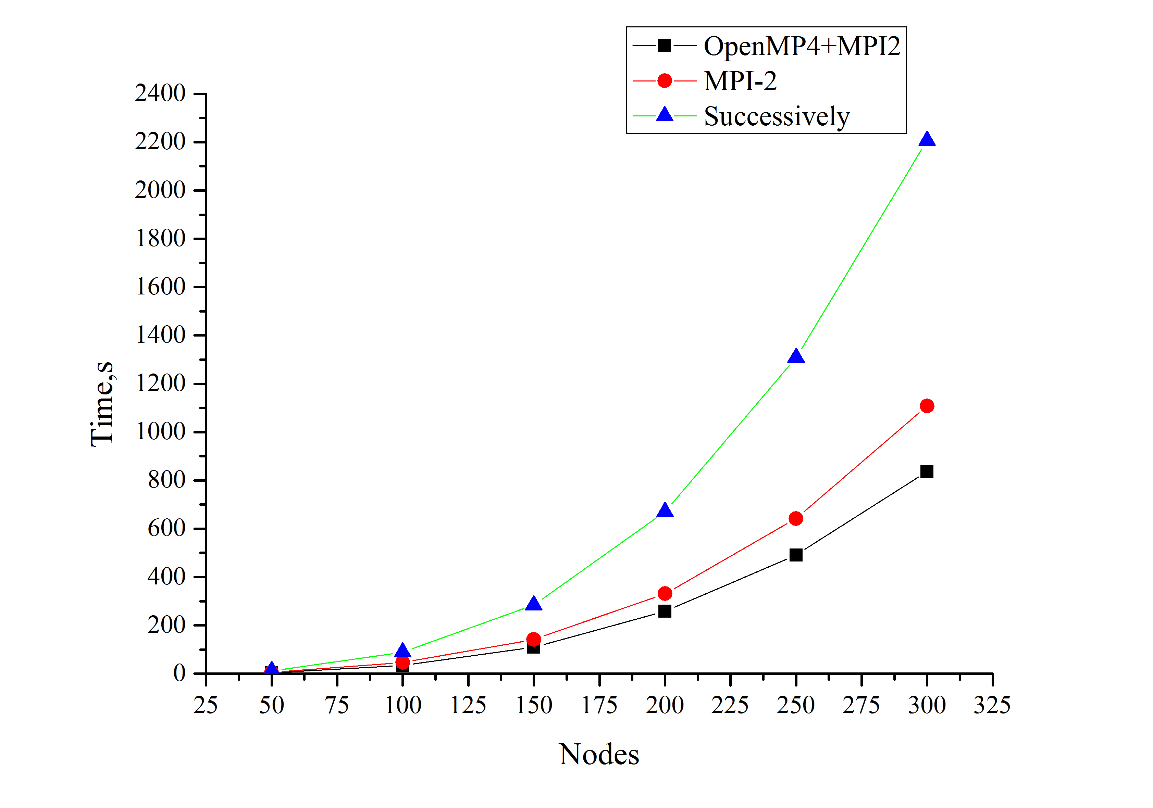
Эффективность параллельных вычислений
Время выполнения программы для последовательного алгоритма, MPI (на 2х процессах) и MPI + OpenMP (2 процесса + 4 нити) K = 2,62 (MPI + OpenMP) K = 1,98 (MPI)

Slide 10
Спасибо за внимание!

